Slide 1




Сетевые проекты общеобразовательных школ при загранучреждениях МИД России «Обучаясь – творим» в 2024-2025 учебном году
Номинация «Изображаем жизнь»
«Необычные растения страны пребывания»
Российско-болгарская студия юных сказочников
общеобразовательной школы при Посольстве России в Болгарии
представляет Вашему вниманию
фитосказку
Руководители проекта – Духанова Любовь Владимировна, Самусенко Алла Викторовна,
Денева Ольга Геннадьевна
Авторы: Вълкова Йоанна, Иво Демьянов Александр Евгеньевич, Ерёменко Алиса Романовна, Китин Мартин Павлов, Олигов Лука Кузьмич

Slide 2
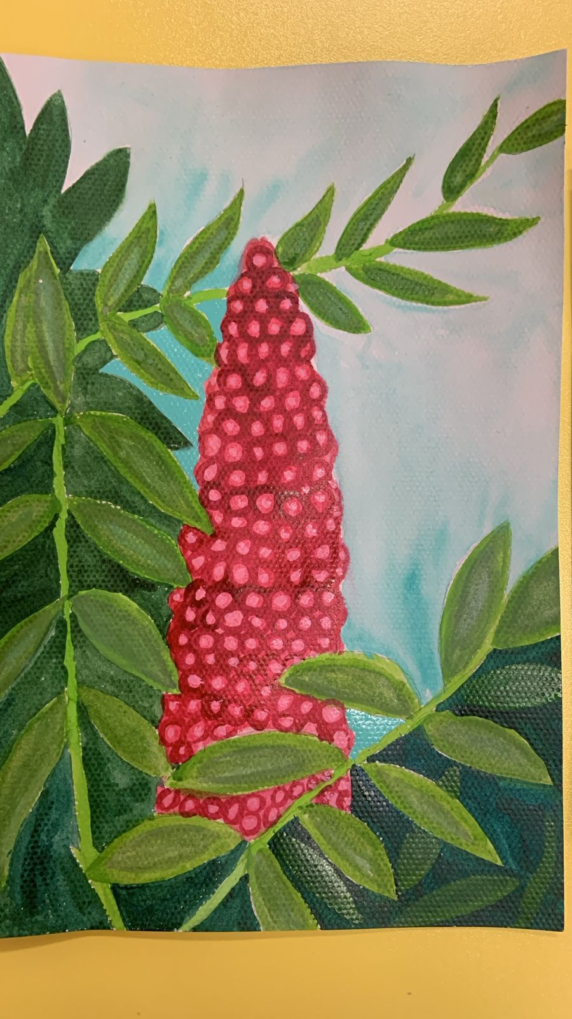
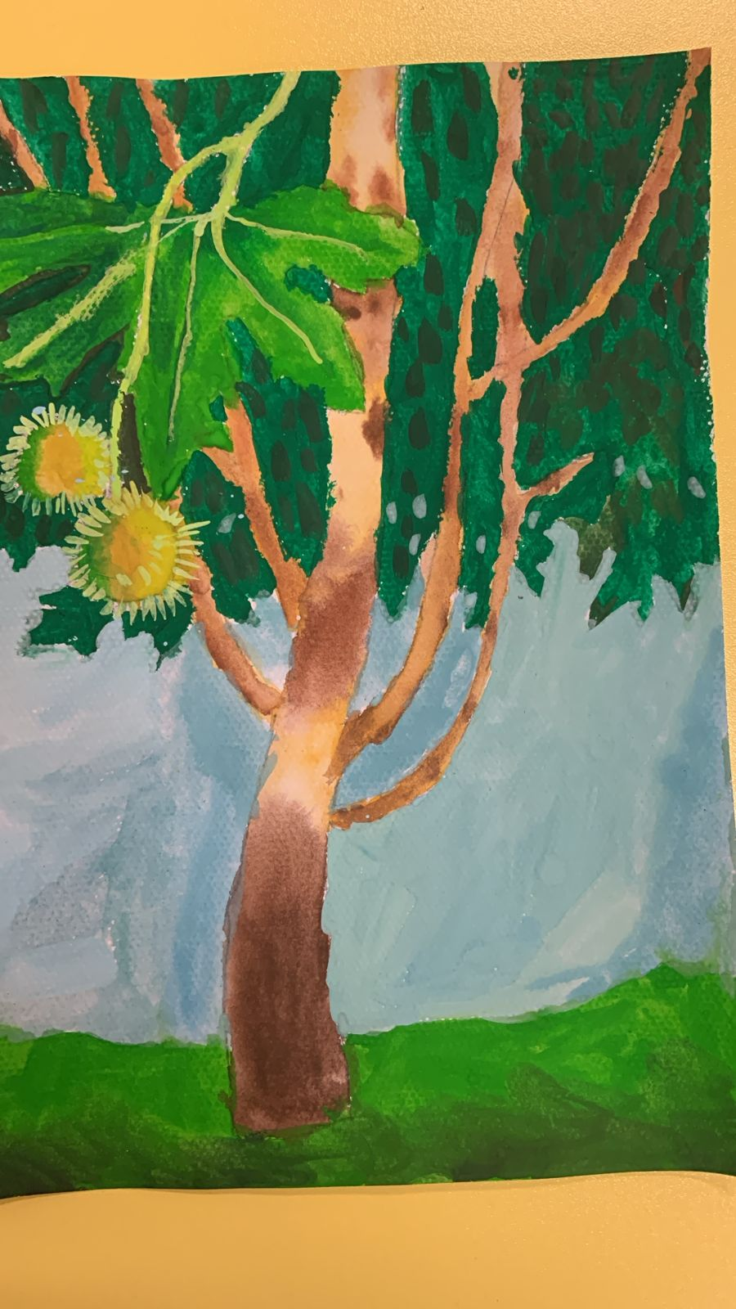

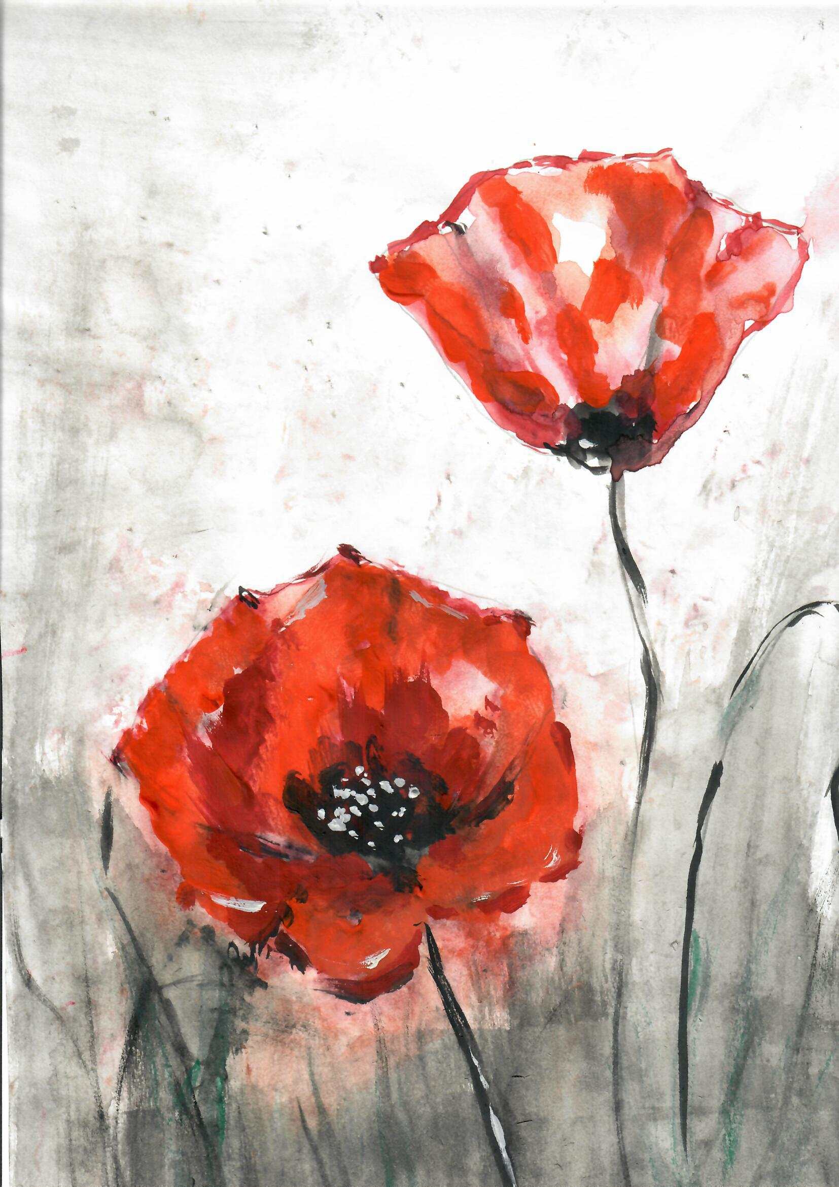
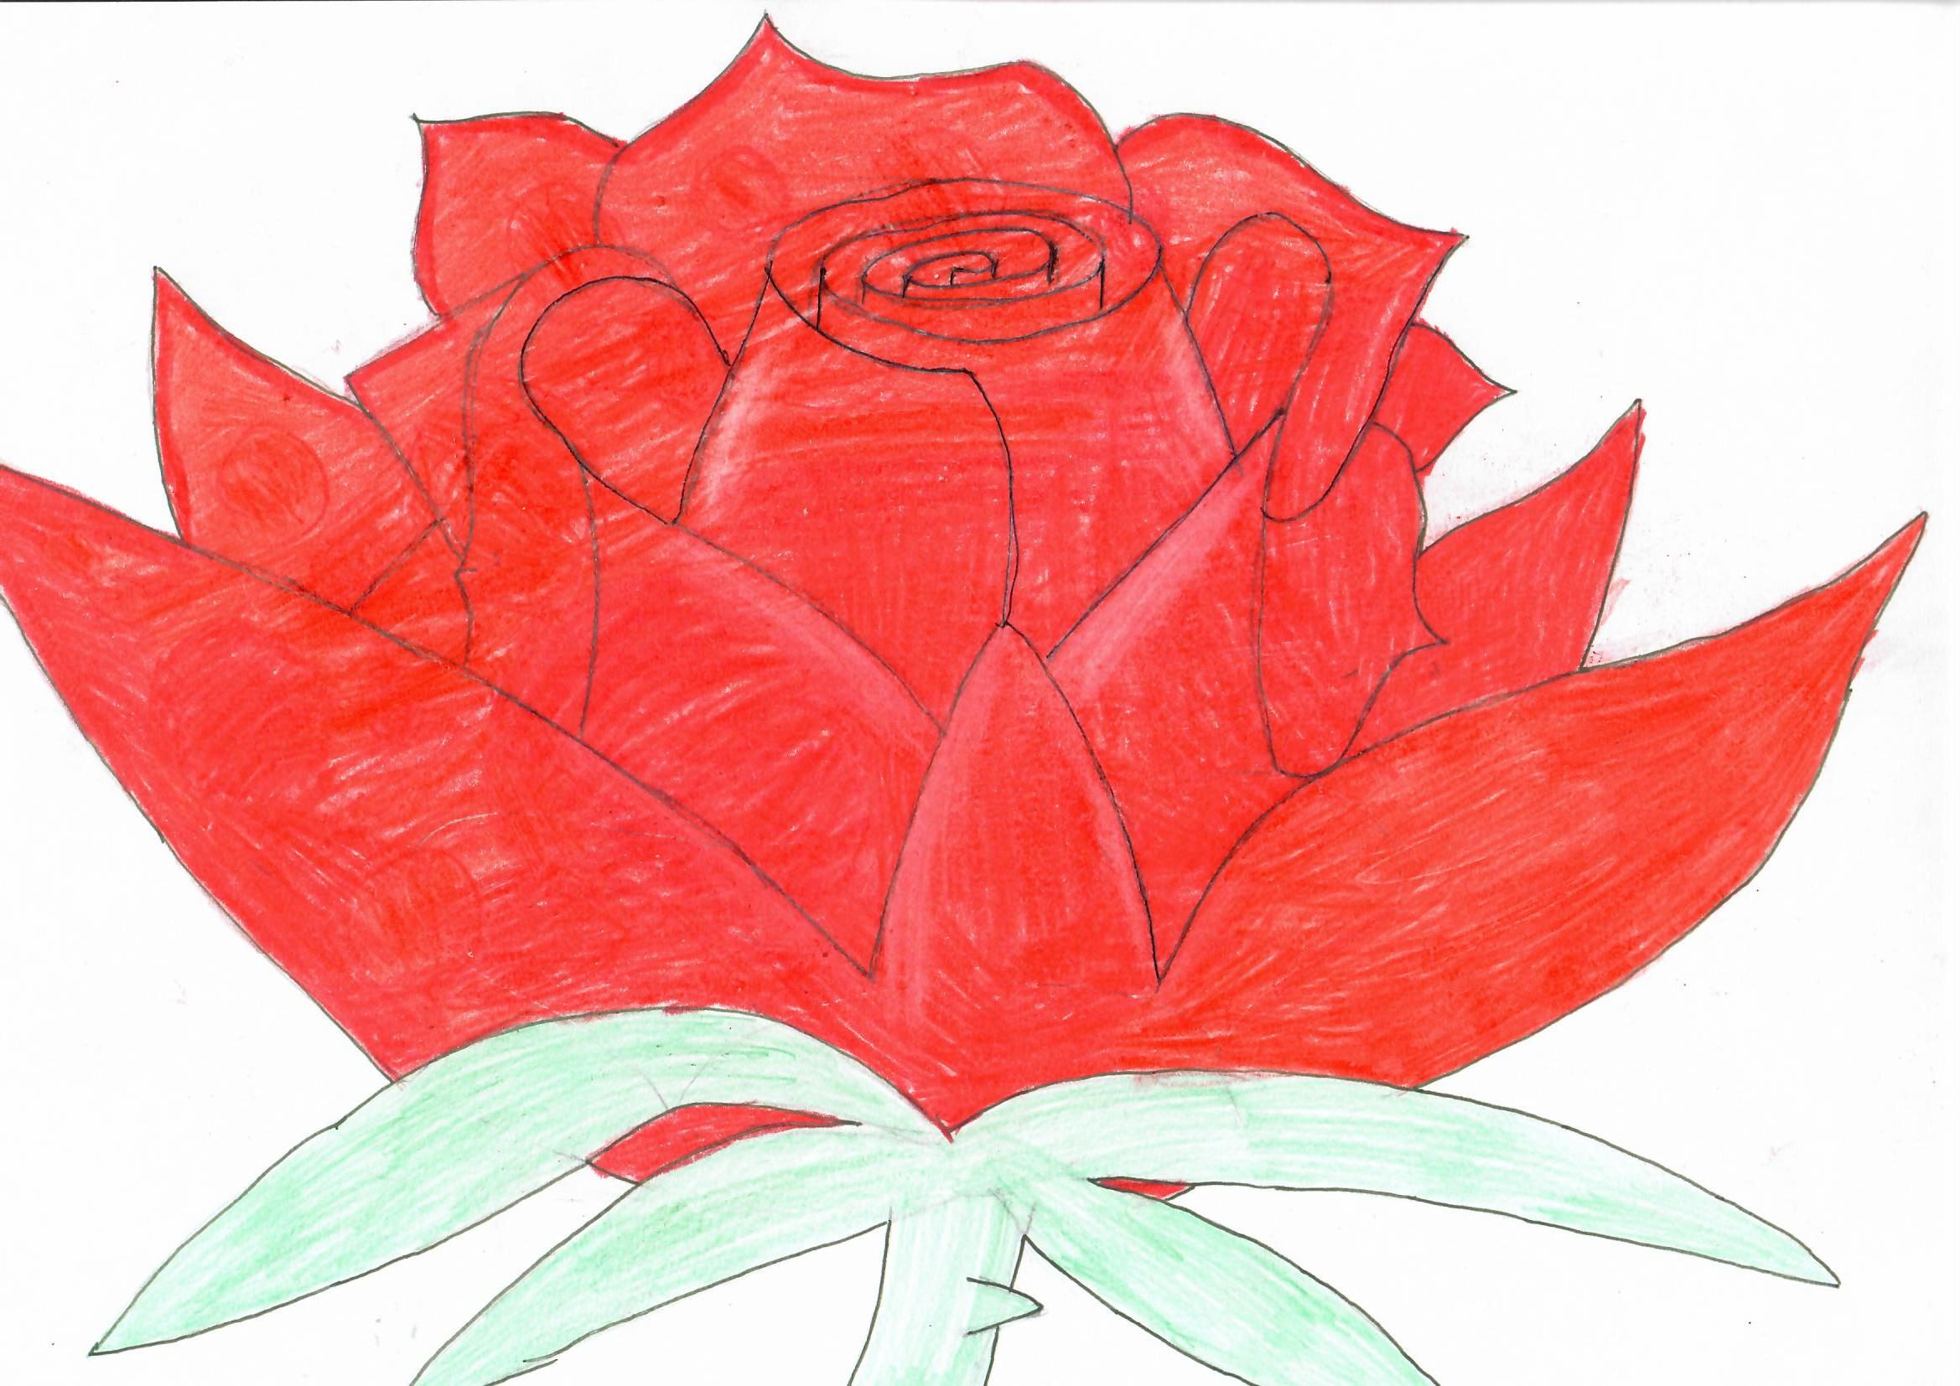
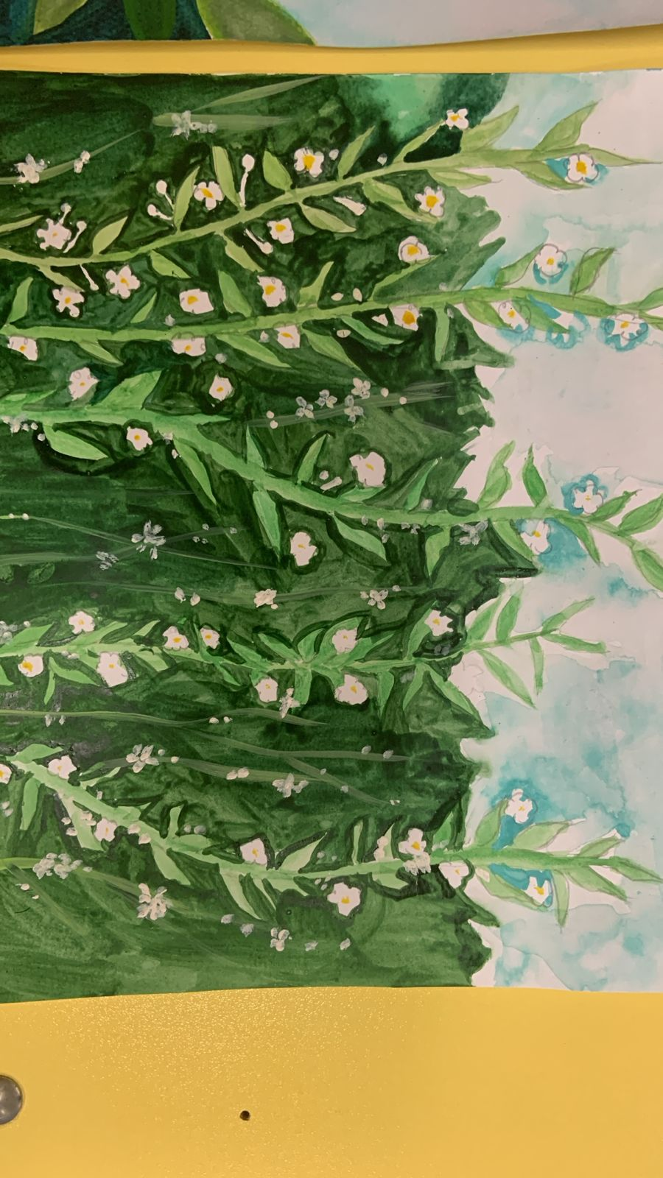
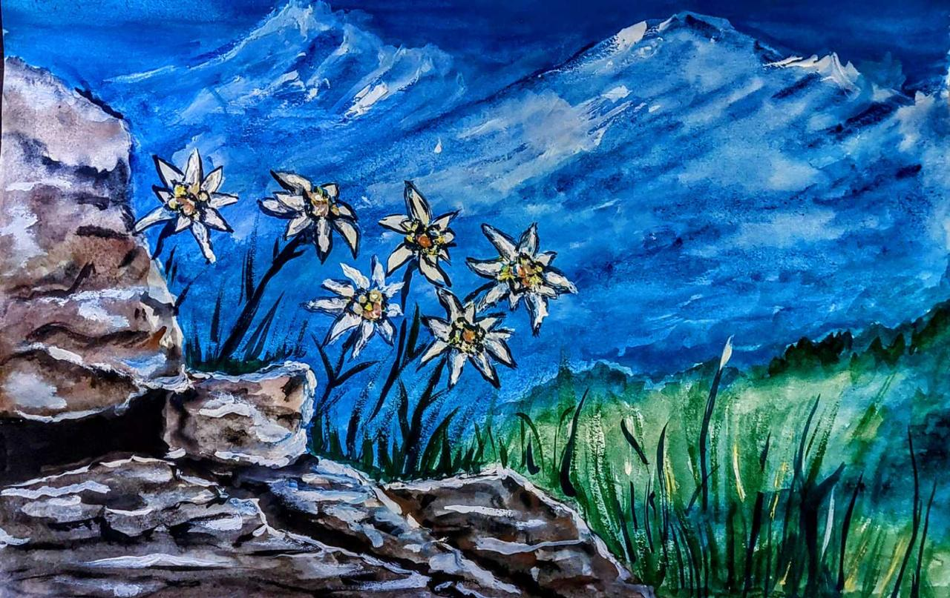
В некотором царстве,
в болгарском государстве,
жили-поживали да страну собой украшали
разные диковинные растения:
Роза-красавица, Платан-долгожитель,
Мак-лекарь, Сумах-проказник, Эдельвейс-невидимка да Чабер-кормилец.
И каждый из них считал, что он единственный и неповторимый. И
случилось им как-то однажды
поспорить:
кто же из них самый лучший?

Slide 3

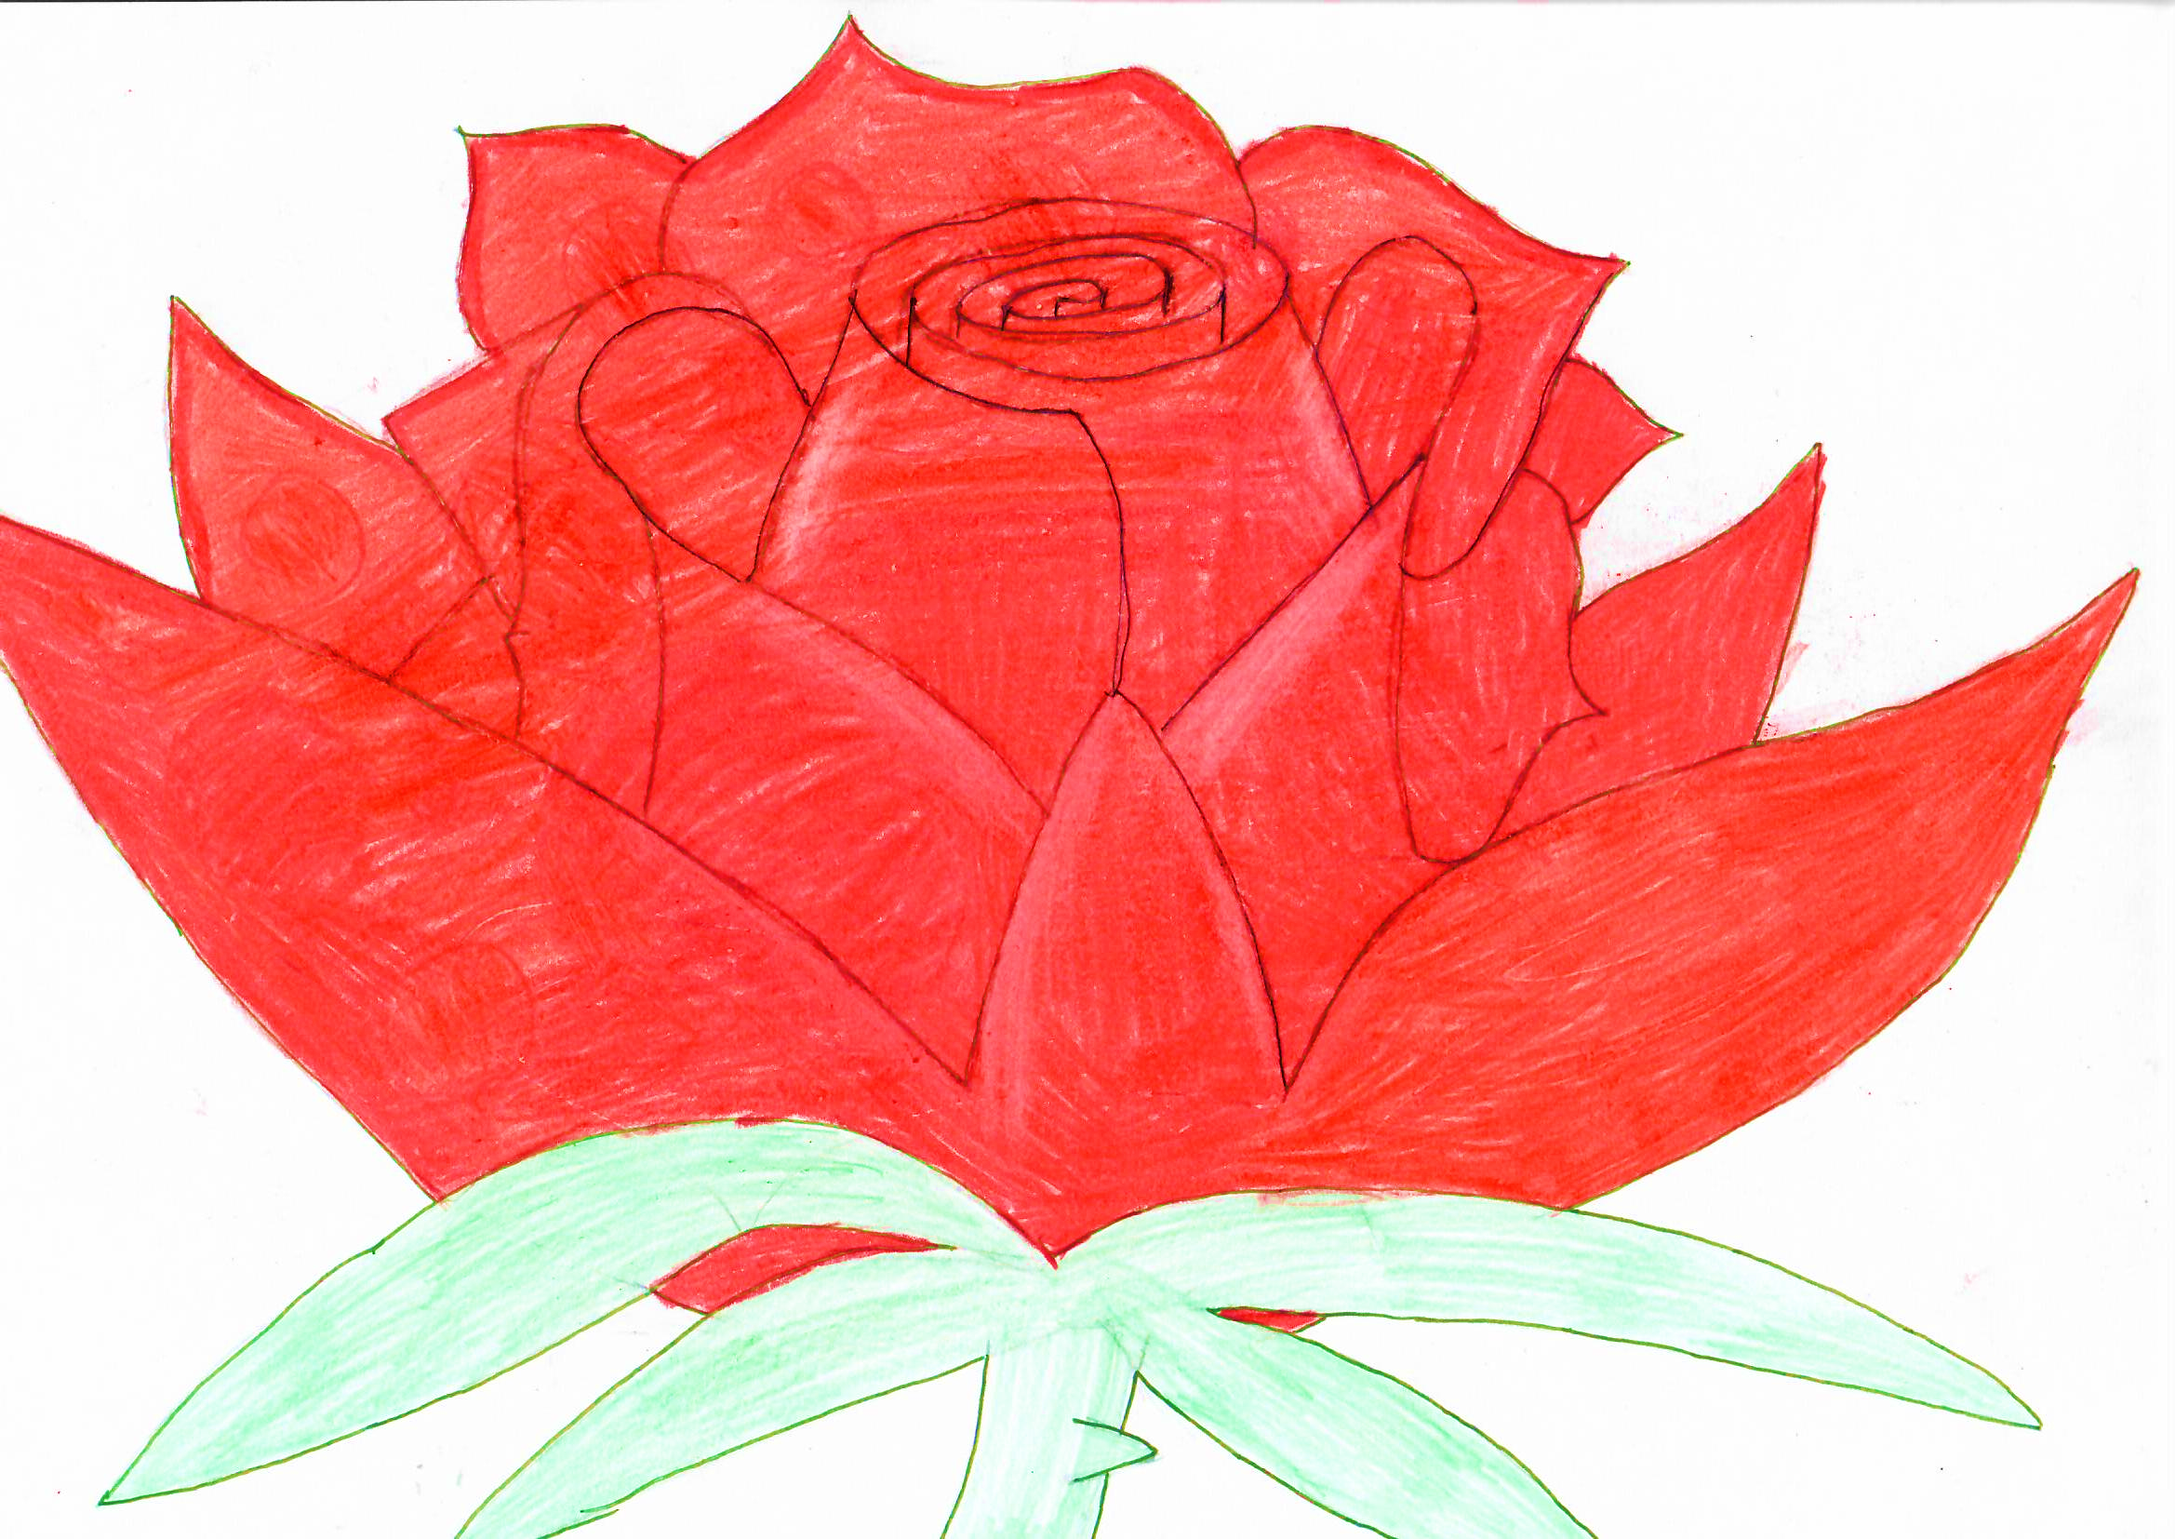
Первой, важно распустив свои нежные лепестки, залепетала
Роза-красавица:
- И спорить здесь нечего! Бесспорно, я самая лучшая и самая необычная! Во-первых, я любимейший цветок во всем мире.
Во-вторых, все на свете знают, что
я символ Болгарии. В-третьих, меня просто обожают все женщины мира, ведь я дарю им молодость: мое масло используют в косметике. Да и в конце концов из роз готовят и чай, и варенье, и даже шоколад! Недаром в Болгарии есть даже Долина роз!

Slide 4
Но вдруг с высоты зашумел громогласный
Платан-долгожитель:
- Ты, Роза, хороша, да век твой короткий!
А я дерево-долгожитель!
Тысячелетиями расту
на болгарской земле, вся история вершилась
под моим взором.
Ах, сколько великих людей отдыхало
в тени моей роскошной кроны!
Разве может со мной кто-то сравниться?!

Slide 5
Покраснел от возмущения
Мак-лекарь:
- А я вот мало что хорош собой, так ещё и лечебными свойствами обладаю, людям пользу приношу.
С давних пор они с моей помощью лечат кашель, снимают боль, от бессонницы спасаются.
А как я красиво цвету!
Мои поля в начале лета – услада для глаз!

Slide 6
Вздохнул нежно и трепетно
Эдельвейс-невидимка:
- А я, на свою беду, настолько
уникальный, что люди слишком часто
губили меня, чтобы украсить ненадолго
свои жилища, и мне пришлось прятаться
от них высоко в Пиринских горах.
Даже в Красную книгу меня занесли,
чтобы защитить.
Вот так я стал совсем одиноким и редким.
А редкое – всем известно –
считается лучшим и необычным!

Slide 7
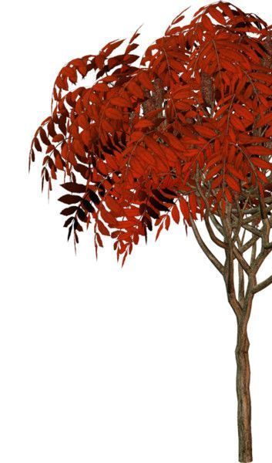
Вдруг раздался дерзкий смех
Сумаха-проказника:
- Эх, вы, неженки да красавцы!
Всем всегда было понятно: лучший тот,
кого боятся! Нужно быть ядовитым, как я.
Берите пример с меня!
Я всегда могу за себя постоять!
Каждой осенью пылаю своей красной
листвой так ярко, что каждый понимает:
не тронь его – обожжёт!

Slide 8
Засуетился в траве
Чабер-кормилец:
- Что ты, что ты? Так нельзя!
С людьми надо в мире жить и пользу им приносить. Я вот каждому болгарину знакома, без меня ни одно блюдо не обходится, потому как делают из меня знаменитую болгарскую приправу Чубрицу. Вкус, который я придаю мясным деликатесам, ни с чем нельзя спутать, он и делает местную кухню особенной.

Slide 9
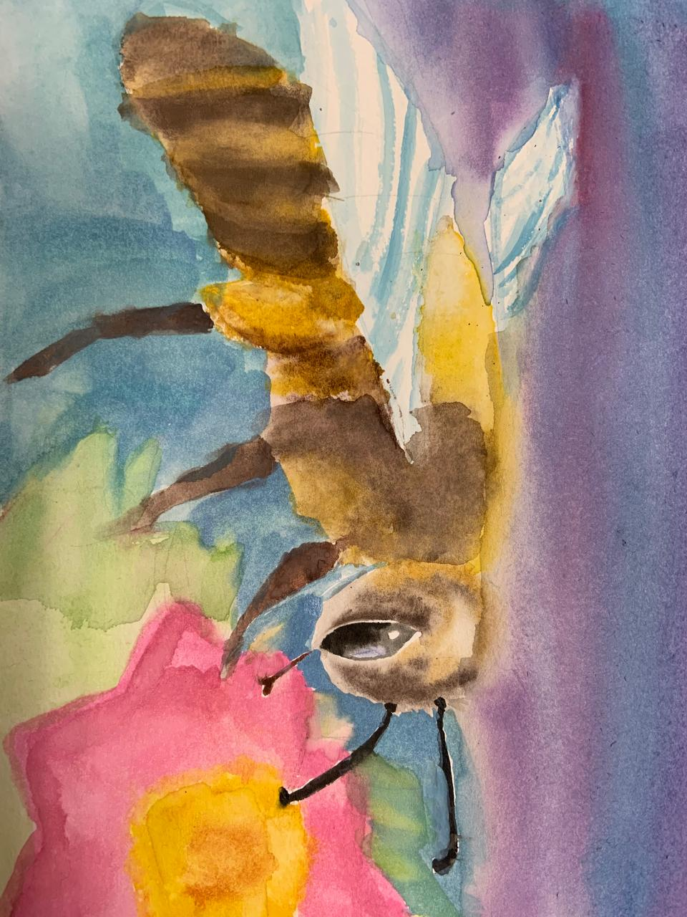
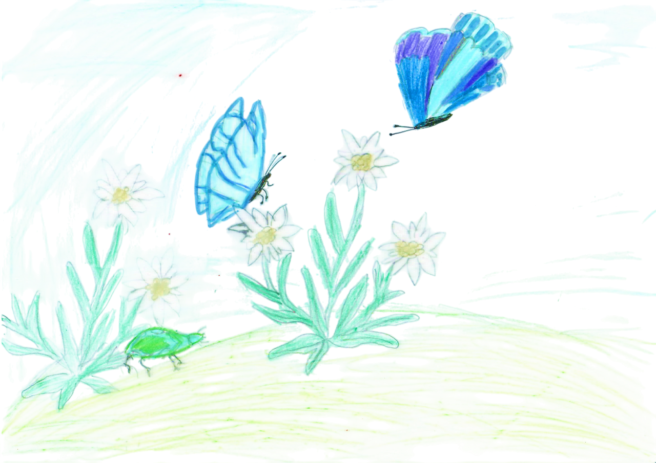
Пролетала мимо Пчела-труженица,
видит: деревья листвой шумят, цветы лепестками шуршат, трава стебельками шелестит – неладное что-то в природе делается. Облетела она могучий Платан, понюхала душистую Розу, покружила над дерзким Сумахом, улыбнулась Чаберу, Эдельвейсу и Маку и прожужжала:
- Да разве может какое-то одно растение быть самым лучшим и необыкновенным? Каждый из вас важен по-своему! Все вы дружная семья уникальных растений замечательной страны Болгарии, где вас ценят и оберегают!

Slide 10
Подумали растения над словами
Пчелы и согласились, что каждый из них по-своему неповторим и дорог людям. Не зря же в Болгарии так много природных национальных парков и экологических троп, где все растения находятся под защитой.
Помирились растения и больше не спорили, потому что поняли, что все вместе они и есть
уникальная природа Болгарии!

Slide 11


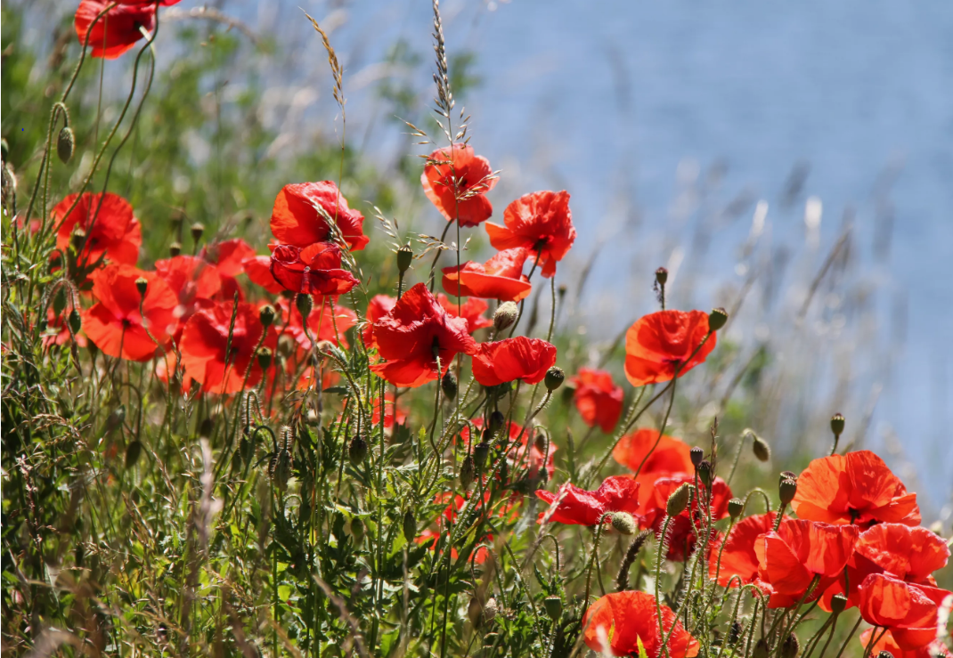
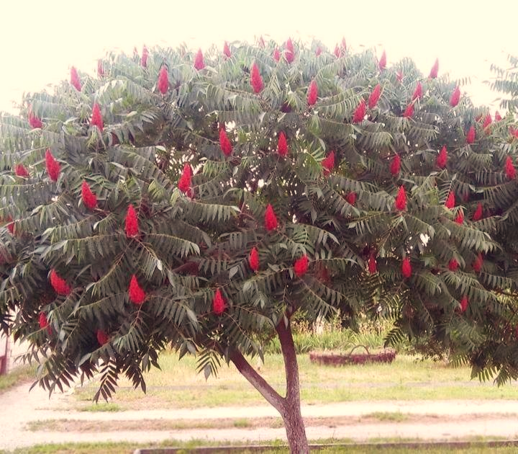
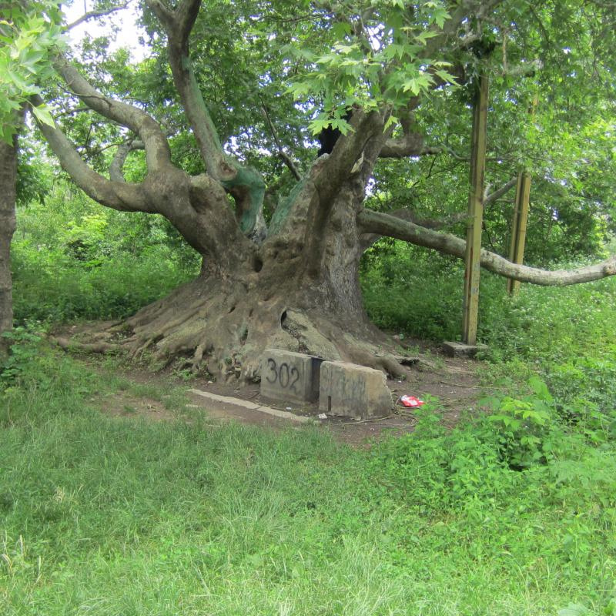
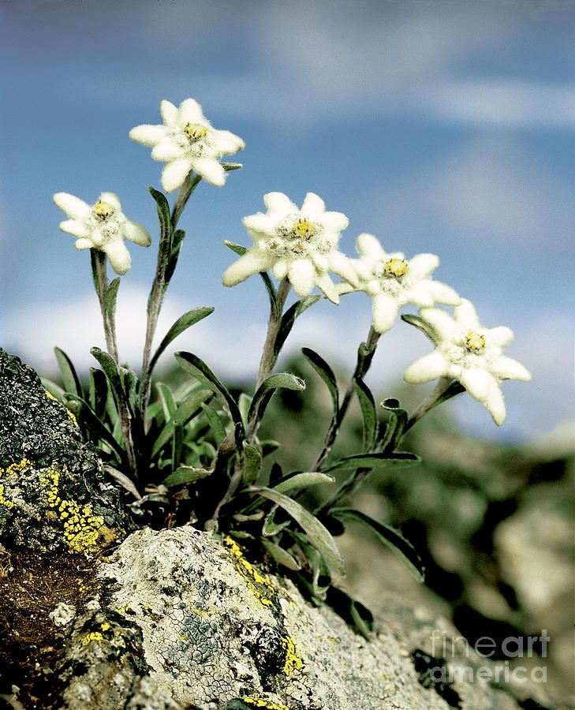
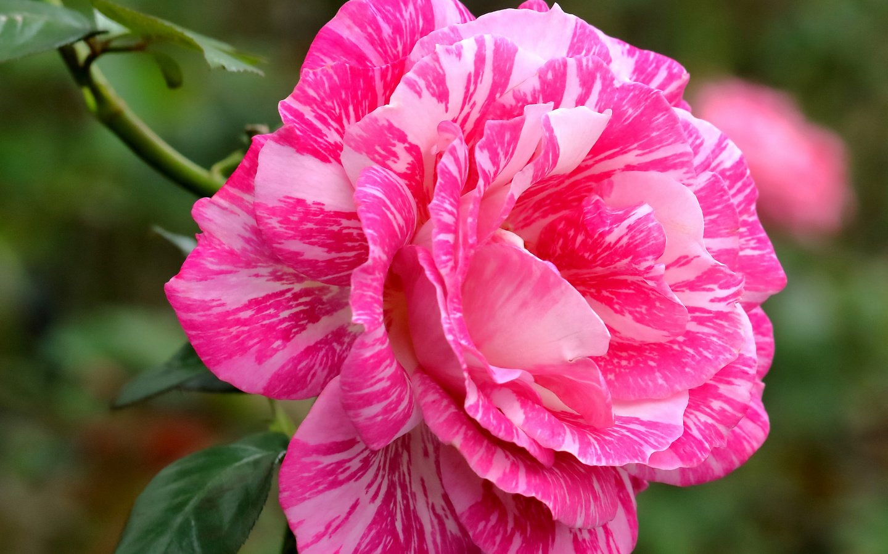
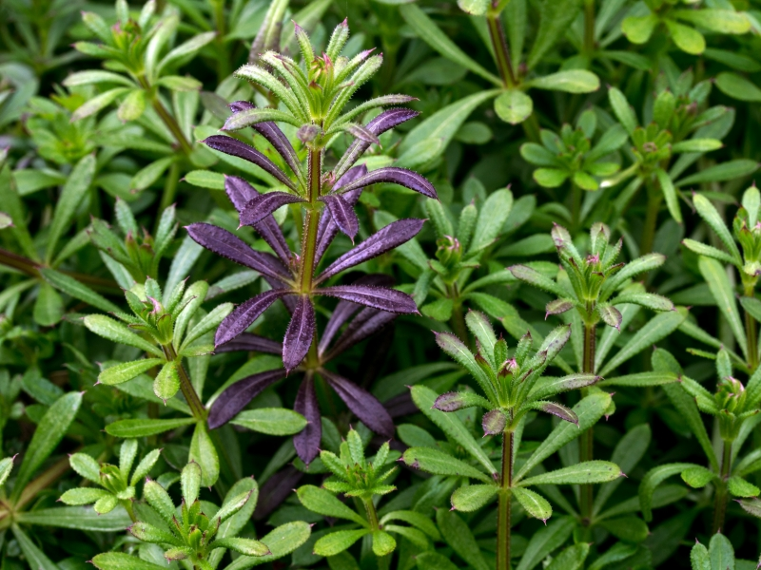
Платан-долгожитель – Платан, или Чинар, единственный ныне существующий представитель семейства Платановые (Platanaceae). Самый старый платан (ок. 700 лет) растет в городе
Стара-Загора
Сумах-проказник –
Сума́х, сума́к -
род растений, объединяющий около 250 видов кустарников и небольших деревьев семейства Анакардиевые (Anacardiaceae).
Листья содержат ядовитую жидкость, вызывающую ожоги при попадании на кожу человека
Роза-красавица –
Роза Дамасская, вид Gallicanae рода Шиповник семейства Розовые (Rosaceae),
распространена по всей Болгарии, розовое масло применяется в косметических и медицинских целях. Знаменитая Долина роз расположена неподалеку от города Казанлыка
Эдельвейс-невидимка - Эдельве́йс, или леонтопо́диум (лат. Leontopódium), —
род двудольных травянистых растений семейства Астровые (Asteraceae).
Встречается в Пиринских горах, является их символом.
Занесен в Красную Книгу.
Мак-лекарь – Пиринский мак (эндемик),
мак снотворный, семейства Маковые (Papaveraceae), распространен в Пиринских горах
Чабер-кормилец - Ча́бер (иначе чабёр) — род растений семейства Яснотковые (Lamiaceae); однолетнее растение, ароматную зелень которого используют в кулинарии в качестве пряной приправы – чубрицы.

Slide 12
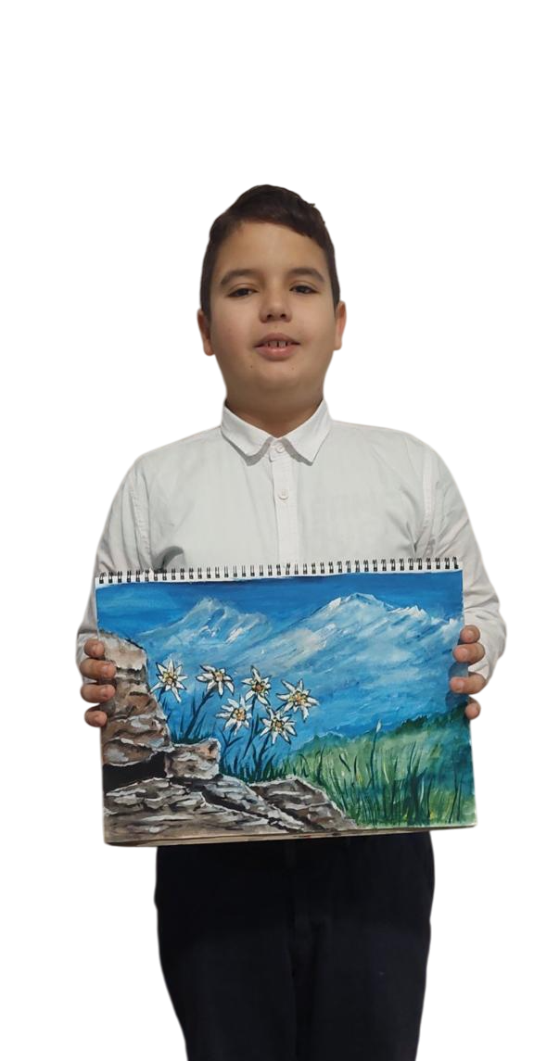
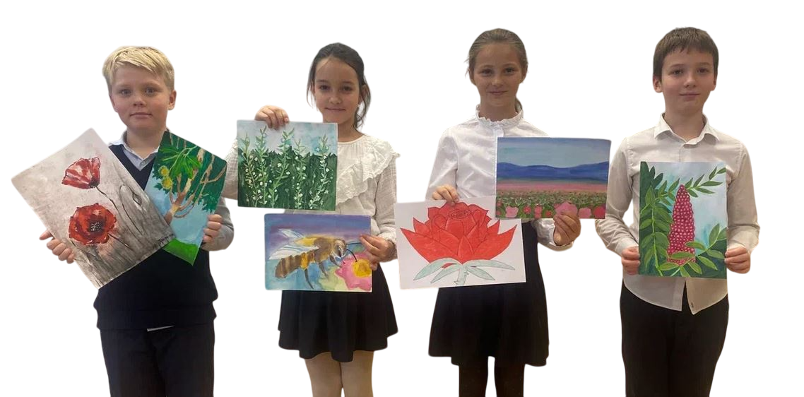
В оформлении сказки использовались
фантазии и иллюстрации учащихся начальных классов:
Китин Мартин,
4 класс
Олигов Лука,
4 класс
Ерёменко Алиса,
4 класс
Вълкова Йоанна,
4 класс
Демьянов Александр,
4 класс
Источники информации
Информация о научных фактах и фото растений взяты из Интернет-энциклопедии «LePlants» место встречи растений и людей» https://leplants.ru/plant-encyclopedia
Выбор уникальных растений основывался на опросе родителей учащихся – жителей Болгарии

